Slide 1
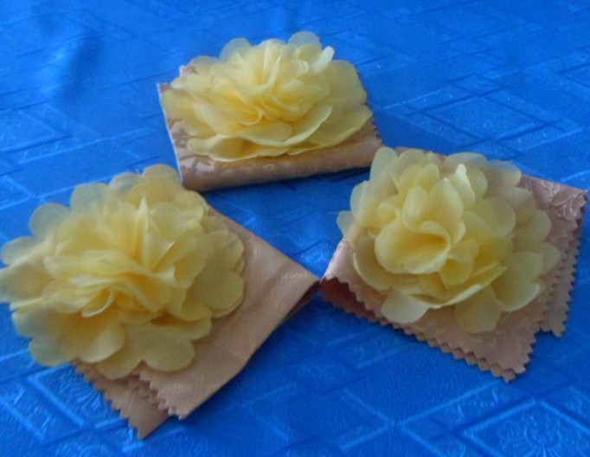
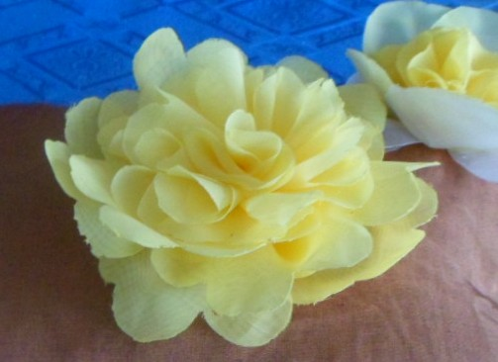
ГСКУ АО СРЦ для несовершеннолетних с.Енотаевка
ВЕСЕННИЙ ЦВЕТОК
Мастер-класс
Подготовила социальный педагог Ступина Лилия Николаевна

Slide 2
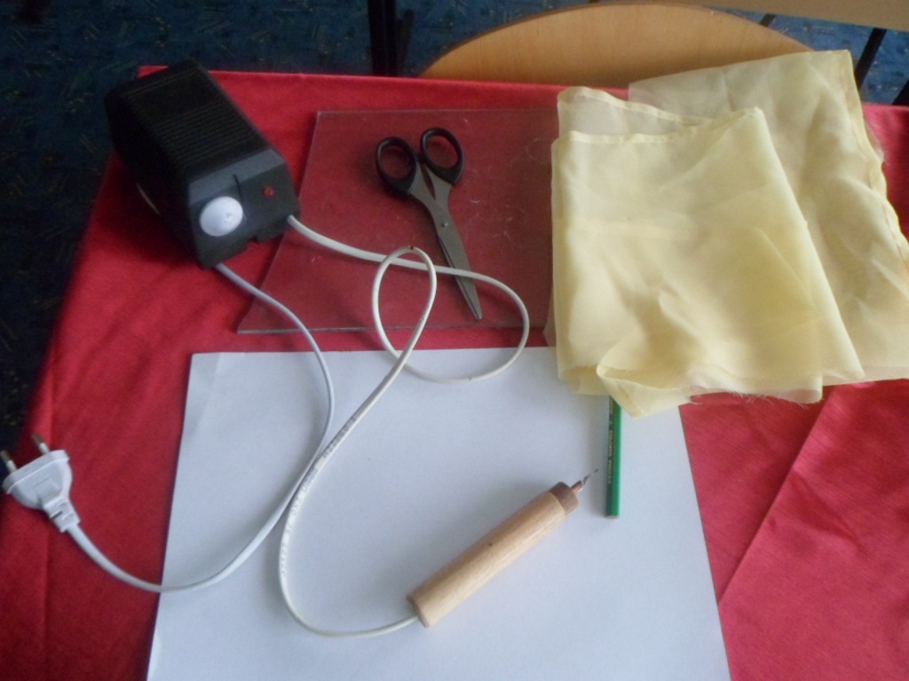
Для изготовления цветка необходимо:
цветной материал органза желтого цвета-70см
20см, выжигатель, алюминевые пластинки, ножницы, бумага, карандаш
стекло
Notes:
Необходимое оборудование и материалы

Slide 3
Ход работы:
Приготовим рабочее место.
Вырезаю из бумаги лепесток. Обвожу лепесток на алюминевой пластинке и вырезаю. Один- диаметром 8см, другой-4 см
Беру материал, укладываю на стекло и прикладываю алюминиевый трафарет диаметром 8см–лепесток. Аккуратно начинаю обводить накаленным выжигателем вынимаю получившийся цветочек. И таких лепестков делаю 15 штук. Один лепесток выжигаю диаметром -4см.
Затем беру меньший лепесток и к нему прижигаю большие .Обязательно большие лепестки немного надо свернуть для объема. Укладываем на цветок 8 лепестков.
Когда цветок приобретает форму, оставшиеся 7 лепестков сворачиваю уголком и прижигаю по очереди к цветку.

Slide 4
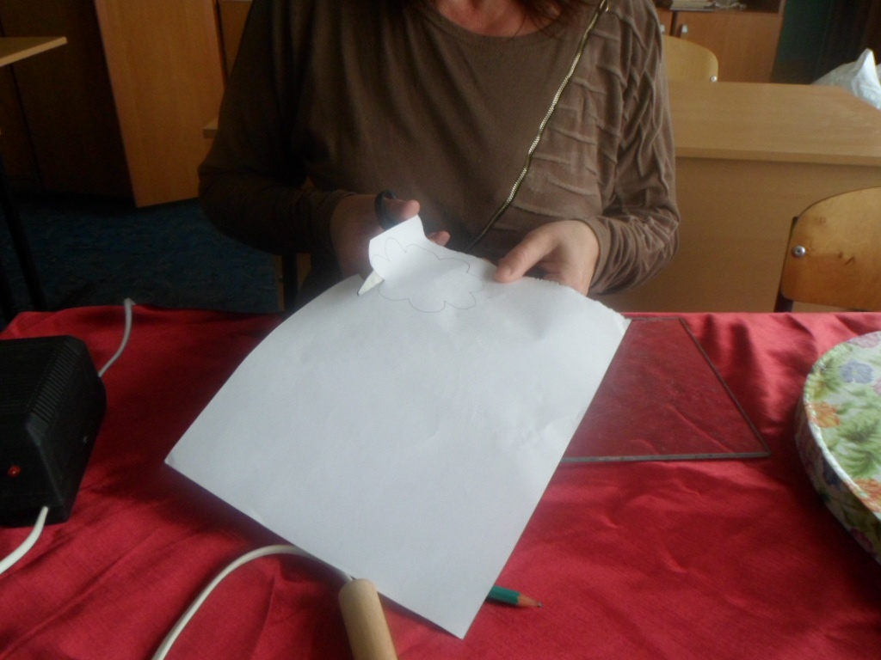

Slide 5
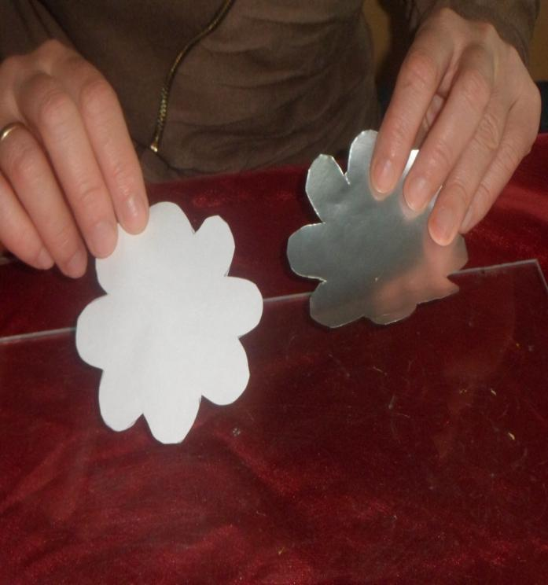
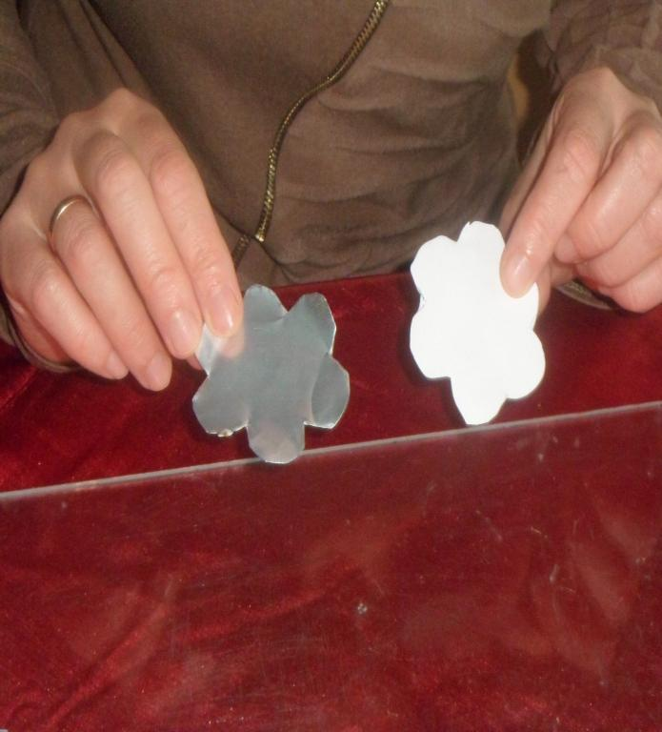
Notes:
2

Slide 6
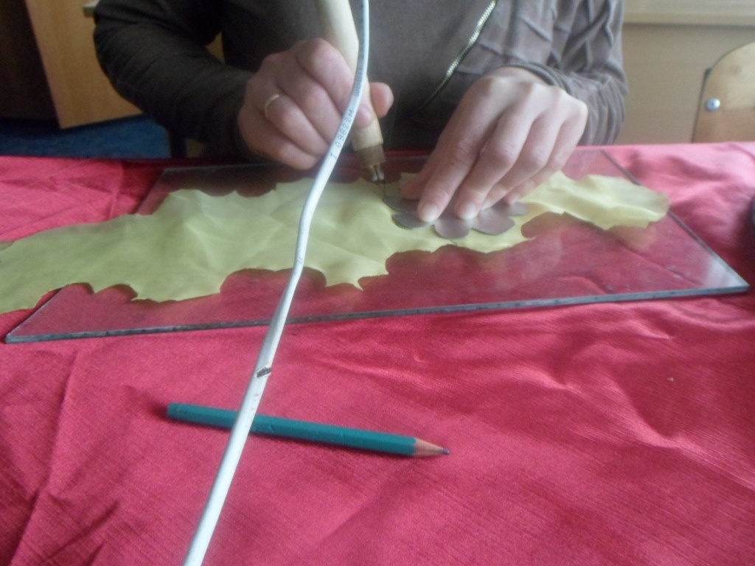

Slide 7
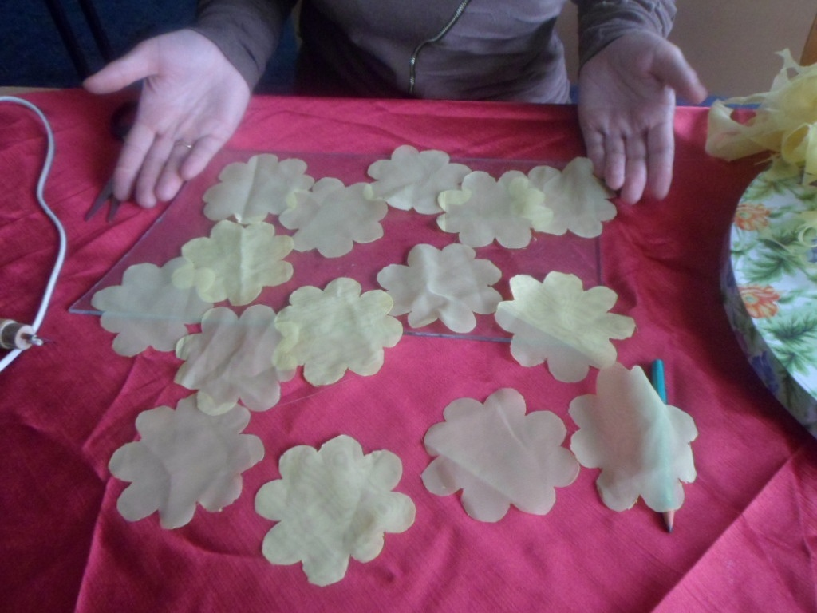

Slide 8
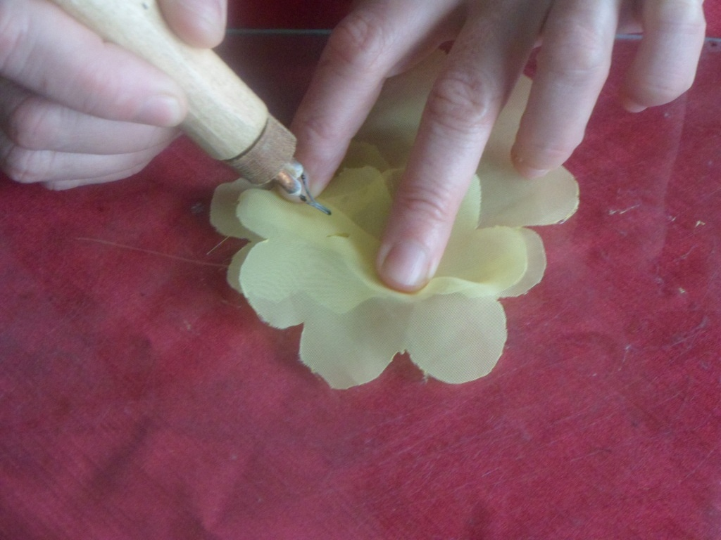

Slide 9
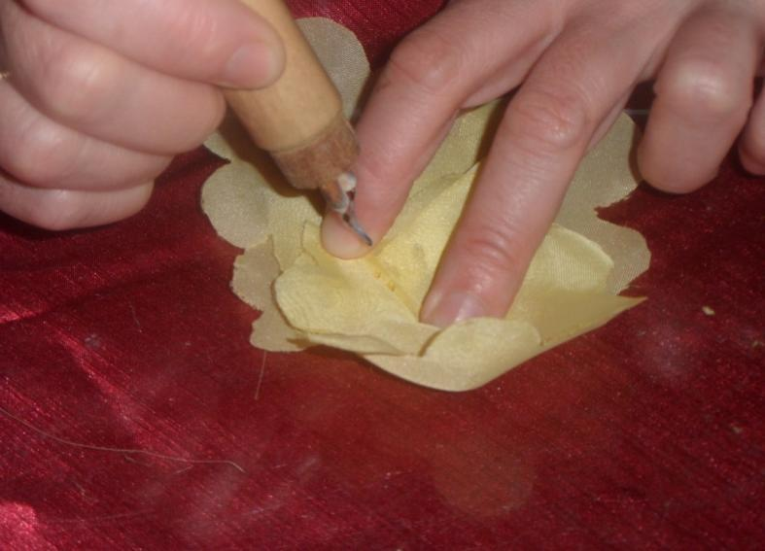
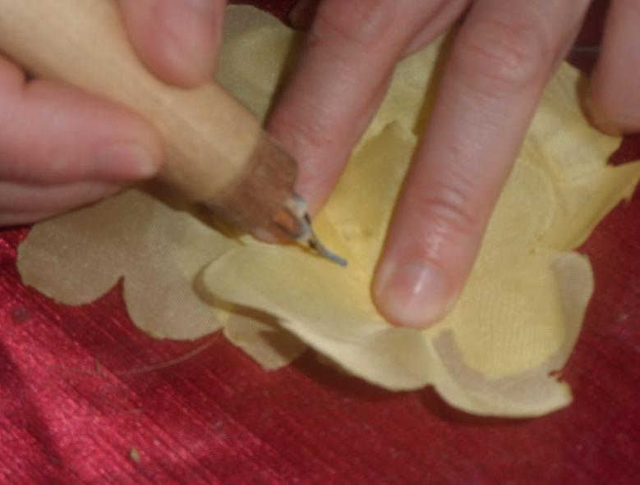

Slide 10
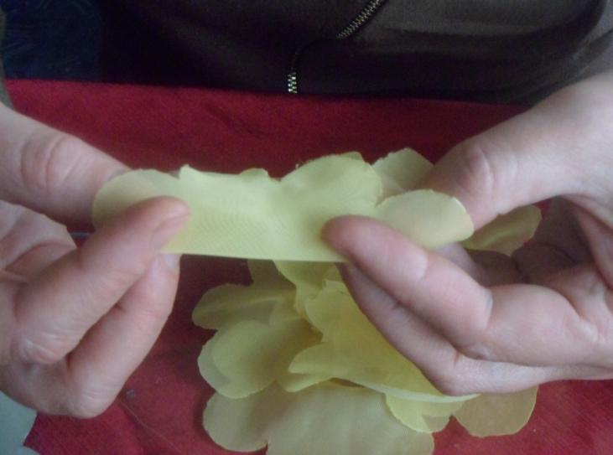
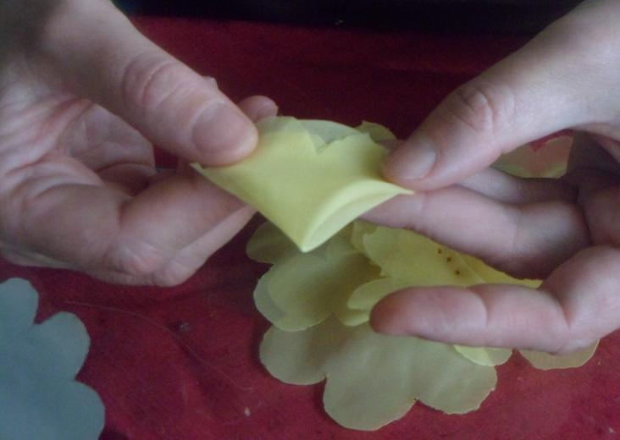

Slide 11
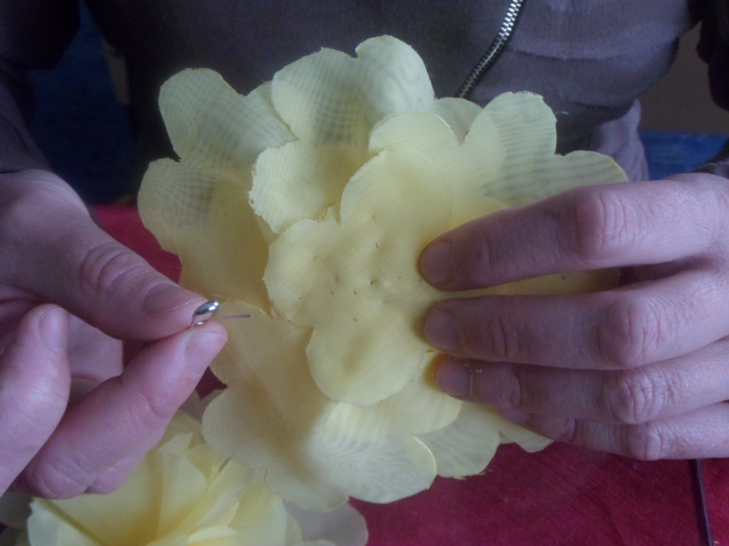

Slide 12
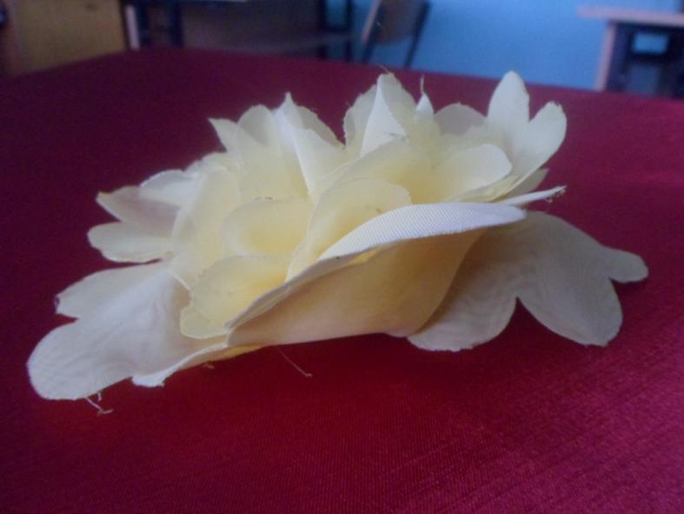
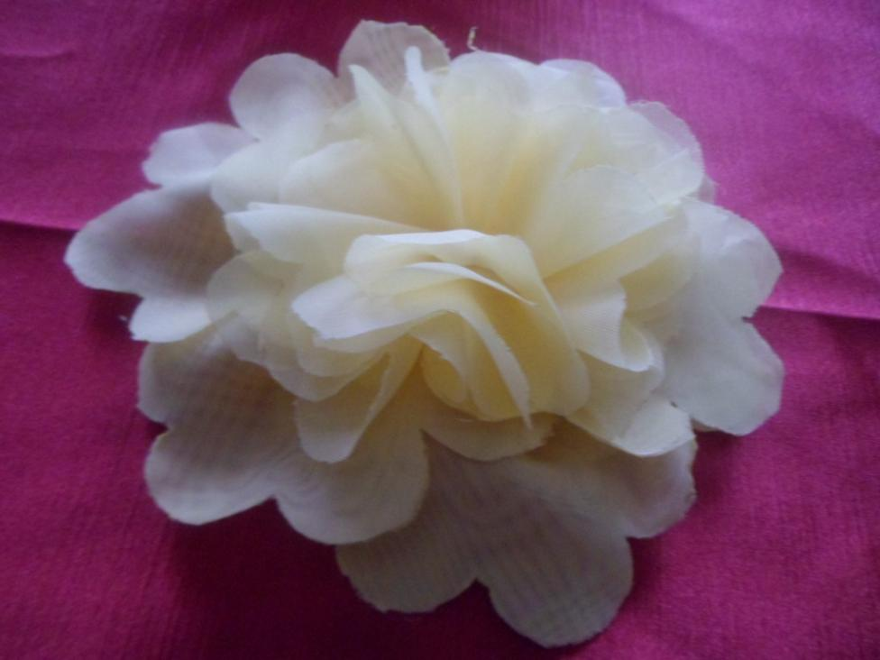
Желаю вам творческих успехов и весеннего настроения!

